Slide 2

微机原理与接口技术（第3版）
3 8086/8088微处理器结构
存储器组织结构
微处理器的内部结构
总线工作周期
中断系统
外部引脚和工作模式
微处理器的时序
例题解析

Slide 3
3 8086/8088微处理器结构
3.1 Intel 8086微处理器
1．8086 CPU是16位的第三代微处理器，
其内部数据总线和外部数据总线均16位。
2．8086 具有20 位地址总线，可寻址的内存地址空间达1M字节，
可寻址的I/O 地址空间为64 K字节，
3．8086 有多重寻址方式、多级中断方式、多重数据处理形式、段式存储
器结构、硬件乘除法运算电路。取指令和执行指令的操作并行运行，
运行速度大大提高。
4. 8086具有最小模式和最大模式，应用领域宽广，适应性强。
5. 8086可方便地和数据处理器8087、I/O 处理器8089 或其它处理器
组成多处理机系统，提高数据处理能力和输人输出能力。

Slide 4
3 8086/8088微处理器结构
3.2 8086的存储器组织
3.2.1寻址空间和数据存储格式
1. 寻址空间
当存储器按字节编址时，若地址总线为n位，CPU寻址范围是2^{n}字节
例如： 8086CPU有地址总线20位，寻址能力为2²⁰=1M字节

Slide 5
3 8086/8088微处理器结构
3.2 8086的存储器组织
2. 8086存储器的组织及寻址
20位地址线，可寻址的地址范围为 00000H～FFFFFH
十六进制地址 | 二进制地址 | 存储器
00000H | 0000,0000,0000,0000,0000B
00001H | 0000,0000,0000,0000,0001B
00002H | 0000,0000,0000,0000,0010B
00003H | 0000,0000,0000,0000,0011B
: | :
: | :
FFFFDH | 1111,1111,1111,1111,1101B
FFFFEH | 1111,1111,1111,1111,1110B
FFFFFH | 1111,1111,1111,1111,1111B

Slide 6
3 8086/8088微处理器结构
数据的存储格式
计算机中信息的单位有：
位（bit）、字节（byte）
字（word）、双字（double word）等
⑴ 字节数据（BYTE）
8位，偶地址（地址的最低位A₀=0），或奇地址（A₀=1）
⑵ 字数据（WORD）16位，存放在两个连续的字节单元中。
其中高8位存放在在高地址字节（高字节），低8位存放在在低地址字节（低字节），
并规定将低字节的地址作为这个字的地址（字地址）
 | D₁₅～D₈ (高字节) | 地址=N+1(奇地址) |  |  | D₁₅～D₈ (高字节) | 地址=N+1（偶地址）
字地址 | D₇～D₀ (低字节) | 地址=N (偶地址) |  | 字地址 | D₇～D₀ (低字节） | 地址=N （奇地址）
规则字 |  |  |  | 非规格字

Slide 7
3 8086/8088微处理器结构
数据的存储格式
⑶ 双字数据（DOUBLE WORD）
双字数据占用4个连续字节单元，并规定最低字节地址为双字的地址
 | D₃₁～D₂₄ | 地址=N+3
 | D₂₃～D₁₆ | 地址=N+2
 | D₁₅～D₈ | 地址=N+1
双字地址 | D₇～D₀ | 地址=N(低字节)
数据的地址对齐
同一个存储器地址可以表示为：
字节单元地址、字单元地址、双字单元地址等等（视指令的具体情况）。
将字单元安排在偶地址（xx……….xx0 B），将双字单元安排在模4地址（xx………xx00 B）的做法，被称为“地址对齐（Align）”。
存储的数据如果对齐边界，则存取速度较快

Slide 8
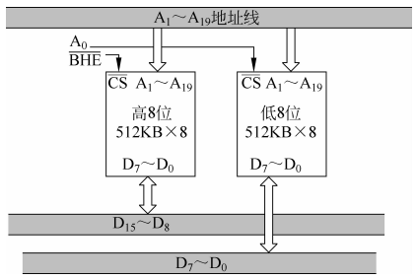
3 8086/8088微处理器结构
8086系统的存储器结构
数据类型 |  | A₀ | 操 作 | 用到的数据引脚
规则字 | 0 | 0 | 从偶地址开始读/写一个字 | D₁₅ —D₀
字节 | 0 | 1 | 从奇地址开始读/写一个字节 | D₁₅ —D₈
 | 1 | 0 | 从偶地址开始读/写一个字节 | D₇ —D₀
非规则字 | 0 1 | 1 0 | 从奇地址开始读写一个字（非规则字），第一总线周期高8位数据有效，第二总线周期低8位数据有效。 | D₁₅ —D₈ D₇ —D₀
 | 1 | 1 | 无效

Slide 9
3 8086/8088微处理器结构
3.2.2存储器的分段结构和物理地址的形成
1.存储器的分段结构
由于8086中的地址寄存器都是16位的，用户不能直接使用20位的物理地址，编程时需要使用逻辑地址来寻址存储单元。
00000H
0FFFFH
0 段
1 段
2 段
15 段
64K
字节
…
10000H
1FFFFH
64K
字节
逻辑地址由两个16位数构成，其形式为:
…
段的起始地址 ： 段内的偏移地址
20000H
2FFFFH
（16位段地址） ：（ 16位偏移量）
…
64K
字节
8086将存储空间分为多个逻辑段（Segment）来进行管理，要求：
… …
… …
段的20位的起始地址（xxxxxH）其低4位必须为0（xxxx0H），
所以可以将它们省略，然后用1个16位数来表示表示段的首地址。
F0000H
FFFFFH
64K
字节
…
每段长度限2¹⁶=64KB，所以段内偏移地址可以用1个16位数表示（xxxxH）
1MB 最多可分为16个不重迭的段。

Slide 10
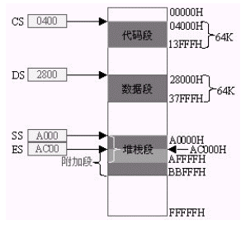
3 8086/8088微处理器结构
实际上，两个不同的逻辑段可以交叠，或者完全重叠

Slide 11
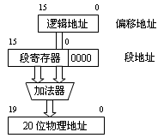
3 8086/8088微处理器结构
3.2.2存储器的分段结构和物理地址的形成
2. 物理地址的形成
每个存储单元都有一个唯一物理地址（00000H～FFFFFH） ，20位二进制数，该地址在指令执行时由地址加法器形成，并进行硬件寻址。
地址加法器的具体做法：段地址左移4位，然后加上偏移地址就得到20位物理地址。
例如:7018:FE7F
CS=7018H,IP=FE7FH,
物理地址=7FFFFH
图3.5 物理地址形成过程

Slide 12
3 8086/8088微处理器结构
用户编程时采用逻辑地址，其形式为：段的首地址 : 段内偏移地址
它们由两个16位的无符号数构成 。
逻辑地址“1460H:100H” = 物理地址14700H
一个存储单元可以拥有多个逻辑地址，但只可能拥有一个唯一的物理地址。
例如：物理地址： 00200H
逻辑地址： 0000H : 0200H
逻辑地址： 0020H : 0000H

Slide 13
3 8086/8088微处理器结构
3.按信息特征分段存储
存储器可以划分为：程序区、数据区、堆栈区
程序段中存储程序的指令代码；数据段和附加段中存储数据、中间结果和最后结果；堆栈段存储压入堆栈的数据或状态信息。

Slide 14
3 8086/8088微处理器结构
3.3 8086微处理器的内部结构
3.3.1 8086CPU内部结构分成两部分:
总线接口部件BIU:
总线接口单元BIU，负责控制存贮器读写。
执行部件EU:
执行单元EU从指令队列中取出指令并执行。
特点：
取指部分和执行指令部分分开进行，提高了速度。 8086 CPU的内部结构

Slide 15
地址加法器
20位
∑
AH AL
通用
寄存
器
BH BL
CH CL
16位
CS
DH DL
DS
SP
SS
输入/输出控制电路
BP
ES
SI
IP
外部总线
DI
内部暂存器
16位
执行部分控制电路
ALU
1 2 3 4 5 6
8位
指令队列缓冲器
标志寄存器
执行部件 （EU)
总线接口部件 （BIU)

Slide 16
地址加法器
20位
通用寄存器
∑
AH AL
通用
寄存
器
BH BL
四个专用寄存器
SP：堆栈指针，其内容与堆栈段寄存器SS的
内容一起，提供堆栈操作地址。
BP：基址指针：构成段内偏移地址的一部分.
SI:（Source Index）：SI含有源地址意思,产
生有效地址或实际地址的偏移量。
DI:（Destination Index）：DI含有目的意思,
产生有效地址或实际地址的偏移量。
CH CL
16位
CS
DH DL
DS
SP
SS
输入/输出控制电路
BP
ES
SI
算术逻辑单元ALU：
主要是加法器。大部分指令
的执行由加法器完成。
IP
外部总线
DI
内部暂存器
16位
标志寄存器：
16位字利用了9位。 标志分两类：
状态标志（6位）:反映刚刚完成的操作结果情况。
控制标志（3位）:在某些指令操作中起控制作用。
执行部分控制电路
ALU
1 2 3 4 5 6
8位
指令队列缓冲器
标志寄存器
执行部件
总线接口部件
执行部件 （EU)
总线接口部件 （BIU)

Slide 17
20位地址加法器
地址加法器
∑
20位
AH AL
通用
寄存
器
BH BL
CH CL
16位
CS
DH DL
四个段寄存器：CS、DS、SS、ES
CS管理代码段;DS管理数据段
SS管理堆栈段;ES管理附加段.
16位的指令指针寄存器IP：
IP中的内容是下一条指令
对现行代码段基地址的偏移量，
DS
SP
SS
输入/输出控制电路
BP
ES
SI
IP
外部总线
DI
内部暂存器
16位
6字节的指令队列
指令队列共六字节，总线接
口部件BIU从内存取指令，
取来的总是放在指令队列中；
执行部件EU从指令队列取指
令，并执行。
执行部分控制电路
ALU
1 2 3 4 5 6
8位
指令队列缓冲器
标志寄存器
执行部件 （EU)
总线接口部件 （BIU)

Slide 18
3 8086/8088微处理器结构
3.3.2 8086 CPU的寄存器结构
15
8
7
0
AX
AH
AL
累加器
BX
BH
BL
基址寄存器
CX
CL
通用数据寄存器
CH
计数器
DX
DH
DL
数据寄存器
15
0
SP
堆栈指针
BP
基址指针
SI
指针和变址寄存器
源变址
DI
目的变址
15
0
IP
指令指针
FLAGS
标志寄存器
控制寄存器
15
0
CS
代码段
DS
数据段
段寄存器
SS
堆栈段
ES
附加段

Slide 19
3 8086/8088微处理器结构
3.3.2 8086 CPU的寄存器结构
1. 数据寄存器
8086含4个16位数据寄存器，它们又可分为8个8位寄存器，即：
AX AH，AL
BX BH，BL
CX CH，CL
DX DH，DL
常用来存放参与运算的操作数或运算结果

Slide 20
3 8086/8088微处理器结构
3.3.2 8086 CPU的寄存器结构
数据寄存器特有的习惯用法
AX：累加器。多用于存放中间运算结果。
所有I/O指令必须都通过AX与接口传送信息；
BX：基址寄存器。常用于存放访问内存时的偏移地址；
CX：计数寄存器。用于在循环或串操作指令中存放循环次数
或重复次数；
DX：数据寄存器。在32位乘除法运算时，存放高16位数；
在间接寻址的I/O指令中存放I/O端口地址。

Slide 21
3 8086/8088微处理器结构
3.3.2 8086 CPU的寄存器结构
2. 段寄存器
段寄存器为信息按特征分段存贮带来方便.
CS：16位的代码段寄存器，管理程序段
DS：16位的数据段寄存器，管理数据段。
ES：16位的扩展段（附加段）寄存器，
管理扩展段。
SS：16位的堆栈段寄存器，管理堆栈段。

Slide 22
3 8086/8088微处理器结构
3.3.2 8086 CPU的寄存器结构
3. 地址指针与变址寄存器
SP：堆栈指针寄存器，其内容为栈顶的偏移地址；
BP：基址指针寄存器，常用于在访问内存时存放内存单元的偏移地址。
BX与BP在应用上的区别
作为通用寄存器，二者均可用于存放数据；
作为基址寄存器，BX通常用于数据段，一般与DS或ES搭配使用；
BP则通常用于堆栈段，与SS搭配使用。
SI：源变址寄存器
DI：目标变址寄存器
变址寄存器常用于指令的间接寻址或变址寻址.

Slide 23
3 8086/8088微处理器结构
3.3.2 8086 CPU的寄存器结构
4. 控制寄存器
指令指针寄存器IP
其内容为下一条要执行的指令的偏移地址；

Slide 24
3 8086/8088微处理器结构
3.3.2 8086 CPU的寄存器结构
标志寄存器FLAGS
16位标志寄存器，用来存放运算结果的特征。其中7位没有定义，其余9位分成两类：
状态标志：表示运算后结果的状态特征它影响后面的操作，
有6位：CF、PF、AF、ZF、SF和OF。
控制标志，用来控制CPU操作，有3个：TF、IF和DF。
具体格式如图3-9。

Slide 25
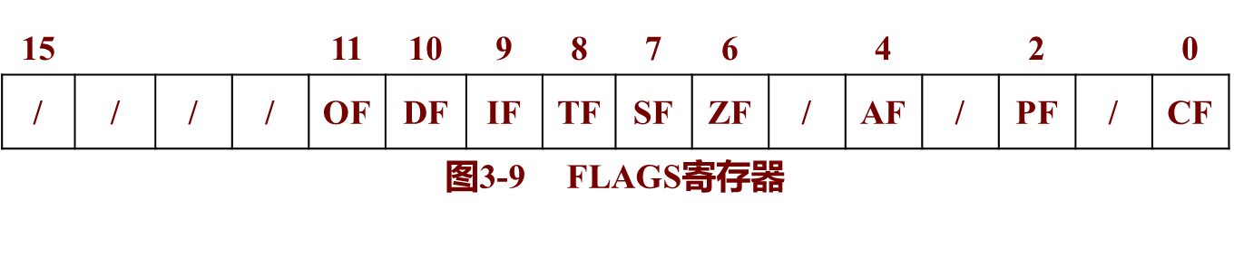
3 8086/8088微处理器结构
3.3.2 8086 CPU的寄存器结构
CF - 进位标志：算术运算时有进位CF=1，无进位CF=0
PF - 奇偶标志：运算结果中“1” 的个数为偶数PF=1
AF - 辅助进位标志：第3位向第4位有进位时AF=1
ZF - 零标志：运算结果为“0”则ZF=1
SF - 符号标志：运算结果为负数时SF=1
OF - 溢出标志：运算结果超出规定范围OF=1
IF - 中断允许标志：IF=1中断允许
DF - 方向标志， DF=0地址加1
TF - 跟踪标志，TF=1，为单步工作方式

Slide 26

3.3.2 8086 CPU的寄存器结构
例3.1 设（AX）=0010 0011 0100 1101B，（DX）=0101 0010 0000 1001B，试指出两数相加后，6位标志位的状态。
解 用补码公式对两数进行运算，并按定义对结果进行判别。
计算机中存储的已是补码，两数相加过程如下:
根据两数相加结果，可得如下结论:
① 结果非零，故ZF=0。
② 低8位中共有4个1（偶数个），故PF=1。
③ 根据符号位，可知SF=0。
④ 运算结束后，向更高位无进位，故CF=0。
⑤ 运算结果无溢出，故OF=0。
⑥ D3位向D4位产生进位，故AF=1。

Slide 27
3 8086/8088微处理器结构
3.4 8086总线的工作周期
了解几个概念
主频：CPU的工作频率
时钟周期：对主频进行分频后的工作时钟
总线周期：完成一次总线操作所需的时间
在8088CPU中，CPU与内存或接口间进行通信，
如将一个字节写入内存一个单元(或接口)，
或者从内存某单元(或某接口)读一个字节到CPU，
这种读(或)写的过程称为一个总线周期。
指令周期:一条指令从开始取指令到最后执行完毕所需的时间

Slide 28
3 8086/8088微处理器结构
3.4 8086总线的工作周期
总线周期时序
1个总线周期正常情况下由4个时钟周期（T1―T4）组成；时钟周期由主频决定；
空闲周期T_{I}和等待周期T_{W}；
读、写、中断响应、总线保持与响应等的总线周期时序
等待状态
空闲状态
T₁
T₂
T₃
T₄
T_{i}
T₁
T₂
T₃
T_{W}
T₄
T_{i}
T_{i}
T₁
T₂
T₃
T_{W}
T_{W}
T₄
总线周期k
总线周期k+1
总线周期k+2

Slide 29
3 8086/8088微处理器结构
3.5 8086中断系统
3.5.1 8086中断类型
8086/8088可以处理256种不同的中断。
两类：内部中断和外部中断。
中断源示意图如下图：
非屏蔽中断请求
外部中断
NMI
非屏蔽中断
INTR
中断逻辑
8259A
可屏蔽
中断请求
INT n
指令
INTO
指令
除法
出错
单步
(TF=1)
可屏蔽中断
8086/8088CPU
内部中断

Slide 30
3 8086/8088微处理器结构
3.5 8086中断系统
1. 外部中断
8086CPU提供两条引脚 INTR、NMI 接受中断请求信号
NMI
不可屏蔽中断请求输入端
8086
CPU
INTR
可屏蔽中断请求输入端
中断响应信号输出端
INTA

Slide 31
3 8086/8088微处理器结构
3.5 8086中断系统
NMI
不可屏蔽中断（NMI中断）
▼ 中断类型码 2
▼ 上升沿触发申请中断
▼ 不受中断允许标志IF的控制与影响（即不可屏蔽），一旦NMI引脚出现中断请求，CPU在当前指令执行完后，必须立即响应。
▼ 由计算机内部硬件出错而引发，一般用于处理紧急事件。
PC机中用于内存奇偶校验出错和系统主要故障（如电源断电等）。
8086
CPU

Slide 32
3 8086/8088微处理器结构
3.5 8086中断系统
INTR
可屏蔽中断（INTR中断）
▼ 外设申请的中断
▼ 电平触发
▼ 受中断允许标志IF控制
IF = 1 （指令STI），开中断，允许响应INTR中断
IF = 0 ( 指令CLI ) ，关中断，禁止响应INTR中断
——当外设对CPU有服务请求，会向INTR发来一个高电平信号（见上图），并且中断允许标志IF=1时，CPU会在当前指令执行完后，响应可屏蔽中断。
8086
CPU
INTA

Slide 33
3 8086/8088微处理器结构
3.5 8086中断系统
可屏蔽中断（INTR中断）
8086CPU只有一个可屏蔽中断请求输入引脚，8086中断系统设计中断控制器(8259A)管理各种外设提出的中断请求。所有外设的中断请求信号都可送至8259A的中断请求输入端IRQ0～ IRQ7任何一个，8259A选择其中优先级最高的中断请求，送至CPU的INTR引脚，向CPU申请可屏蔽中断。 可屏蔽中断源的中断类型码由8259A提供。
8259A可对多个可屏蔽中断源进行优先级控制，一片8259A可管理8级可屏蔽中断。
INTR
INT
IRQ0
IRQ1
可屏蔽
中断请求输入端
INTA
INTA
IRQ2
… …
8086
CPU
8259A
IRQ7

Slide 34
3 8086/8088微处理器结构
3.5 8086中断系统
2. 内部中断
不需要外部硬件支持，不受中断标志IF的影响，中断类型码或包含在指令中，或预先规定。
8086/8088内部中断有以下5种：
除法出错中断
断点中断
单步中断
溢出中断
软件中断

Slide 35
3 8086/8088微处理器结构
3.5 8086中断系统
软件中断主要有五种，分为三类。
1) 处理运算过程中某些错误的中断
执行程序时，为及时处理运算中的某些错误，CPU以中断方式中止正在运行的程序，提醒程序员改错。
(1) 除法错中断(中断类型号为0)。在8086/8088 CPU执行除法指令(DIV/IDIV)时，若发现除数为0，或所得的商超过了CPU中有关寄存器所能表示的最大值，则立即产生一个类型号为0的内部中断，CPU转去执行除法错中断处理程序。
例 mov bl,0
idiv bl ；除数BL＝0，产生除法错中断

Slide 36
3 8086/8088微处理器结构
3.5 8086中断系统
(2) 溢出中断INTO(中断类型号为4)。CPU进行带符号数的算术运算时，若发生了溢出，则标志位OF=1，若此时执行INTO指令，会产生溢出中断，打印出一个错误信息，结束时不返回，而把控制权交给操作系统。若OF=0，则INTO不产生中断，CPU继续执行下一条指令。INTO指令通常安排在算术指令之后，以便在溢出时能及时处理。例如：
mov ax,2000h
add ax, 7000h
；2000H＋7000H＝9000H，溢出：OF＝1
into ；因为OF＝1，所以产生溢出中断

Slide 37
3 8086/8088微处理器结构
3.5 8086中断系统
2) 为调试程序设置的中断
(1) 单步中断(中断类型号为1)。当TF=1时，每执行一条指令，CPU会自动产生一个单步中断。单步中断可一条一条指令地跟踪程序流程，观察各个寄存器及存储单元内容的变化，帮助分析错误原因。单步中断又称为陷阱中断，主要用于程序调试。
例如：DEBUG.EXE调试程序的单步命令T就利用单步中断实现对程序的单步调试
(2) 断点中断(中断类型号为3)。调试程序时可以在一些关键性的地方设置断点，它相当于把一条INT 3 指令插入到程序中，CPU每执行到断点处，INT 3 指令便产生一个中断，使CPU转向相应的中断服务程序

Slide 38
3 8086/8088微处理器结构
3.5 8086中断系统
3) 中断指令INT n引起的中断(中断类型号为n)
程序设计时，可以用INT n指令来产生软件中断，中断指令的操作数n给出了中断类型号，CPU执行INT n指令后，会立即产生一个类型号为n的中断，转入相应的中断处理程序来完成中断功能。

Slide 39
3 8086/8088微处理器结构
3.5 8086中断系统
3. 8086中断源的优先级
8086中断源的优先级顺序由高到低依次为：
软件中断(除单步中断外)、非屏蔽中断、可屏蔽中断、单步中断。
对同时产生的中断：
首先处理优先级别较高的中断；若优先级别相同，则按先来先服务的原则处理；
对非同时产生的中断：
允许低优先级别的中断处理程序被高优先级别的中断源所中断——中断嵌套。

Slide 40
3 8086/8088微处理器结构
3.5.2 中断向量与中断向量表
中断类型码：8086可以处理256个中断请求，每个中断请求均对应于惟一固定的类型码。被0除类型码是0，单步为1；NMI为2；断点中断为3，溢出中断为4 ……等。
中断向量：即中断服务程序的入口地址，包括段地址（高字单元）和偏移地址（低字单元）。
;中断服务程序
INT_PROC PROC
PUSH DX
PUSH AX
…
IRET
INT_PROC ENDP
INC_PROC
PUSH DX
PUSH AX
┅
中断服务程序
入口地址
┅
IRET
每个中断处理程序都有一个唯一的中断向量。

Slide 41
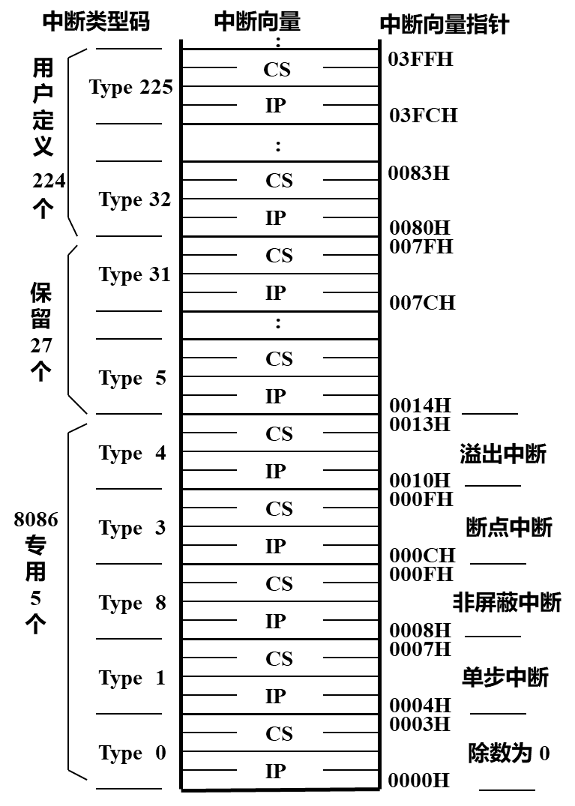
3 8086/8088微处理器结构
3.5.2 中断向量与中断向量表
中断向量表
按中断类型码从小到大顺序依次存放各类中断（256种）的中断向量（中断服务程序入口地址）。
在内存的00000H～003FFH地址范围内，大小为1KB。
每个中断向量占用4 Bytes，低字为段内偏移地址，高字为段基址。
中断类型码与中断向量地址的关系:
设某类中断的中断类型码为n
中断向量在IVT中的存放地址（向量地址）＝4×n

Slide 42
3 8086/8088微处理器结构
3.5.2 中断向量与中断向量表
例:某系统中键盘中断的类型码为 09H ，试问其对应中断服务程序的入口地址？
1）中断向量的存放地址
由 4 × n = 4 × 9 = 36 = 24 H 知
中断向量存放在 存储器中
从0000：0024H开始的4个单元中，
即0024H— 0027H单元。
存储器
0024H
10H
0025H
20H
2）由右图易知
键盘中断的中断处理程序的入口地址为
0026H
30H
0027H
40H
4030 ：2010 H
→ CS
→ IP
即可转入键盘中断服务程序执行。

Slide 43
3 8086/8088微处理器结构
3.5.3 8086中断处理过程
中断处理过程：包括中断请求、中断排队、中断响应、中断处理、中断返回等全过程。
1.可屏蔽中断的中断过程
(1)CPU响应可屏蔽中断的条件
外设提出中断申请；
本中断未被中断控制器屏蔽；
本中断优先级最高；
CPU允许中断；

Slide 44
3 8086/8088微处理器结构
3.5.3 8086中断处理过程
(2) CPU响应可屏蔽中断的过程
CPU在每条指令的最后一个T周期，检测INTR，若为高电平，且IF=1，则CPU响应中断。
响应过程中自动依次完成以下工作：
CPU向外设发两个/INTA ，外设收到第2个/INTA 后，立即通过数据线给CPU送中断类型号。
CPU从数据线上读取中断类型号
将Flags内容入栈
保护现行程序的控制标志及其运行结果产生的状态标志。

Slide 45
3 8086/8088微处理器结构
3.5.3 8086中断处理过程
(2) CPU响应可屏蔽中断的过程
关中断（清IF和TF）
为了防止在进入中断处理，但并未执行中断程序这段时间内又响应新的中断。
保护断点
将当前指令的下一条指令的CS和IP入栈，使中断处理完成后能正确的回到原程序处继续执行。
转入相应的中断服务子程序；
中断返回
从堆栈中弹出断点的地址（IP和CS）和Flags的内容，返回主程序的断点处，继续执行主程序。

Slide 46
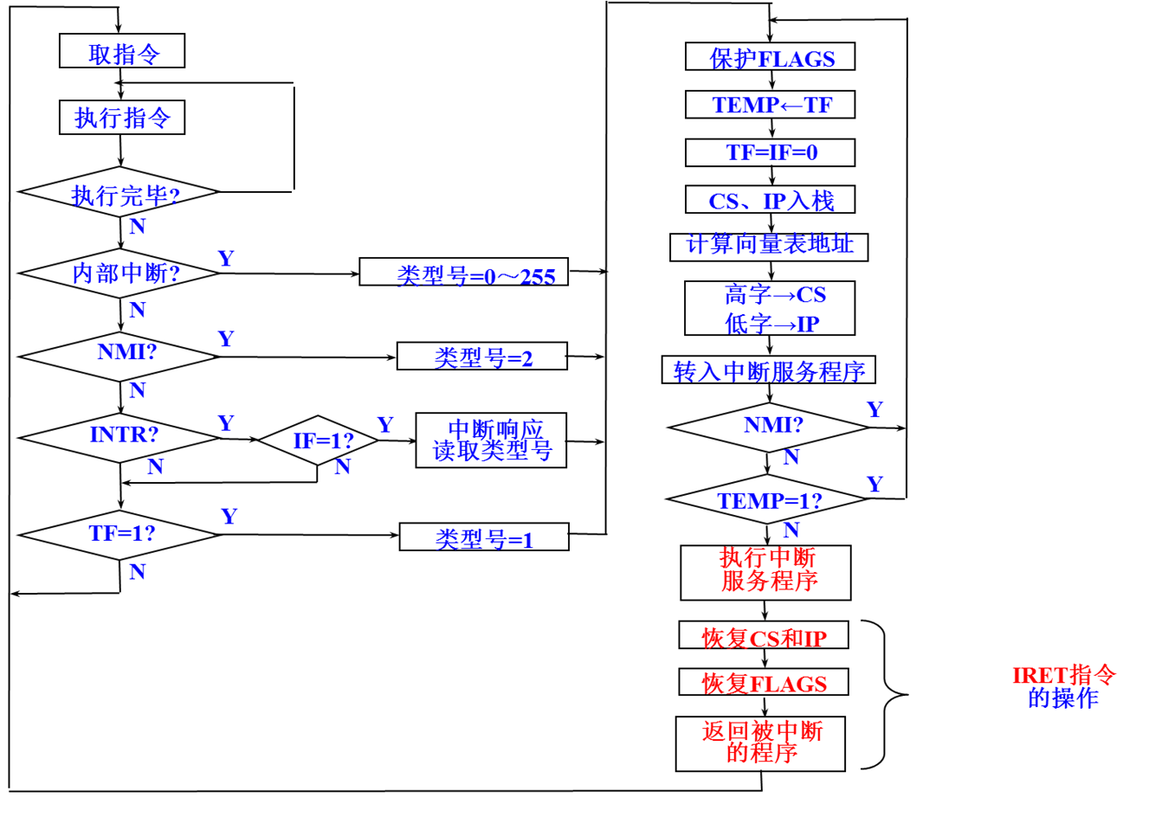
3 8086/8088微处理器结构
3.5.3 8086中断处理过程
2. 非屏蔽中断和软件中断的执行过程

Slide 47
3 8086/8088微处理器结构
3.5.3 8086中断处理过程
3. 中断类型码的形成
中断入口地址依赖中断类型号，中断型号获取方法：
对于专用中断：除法出错、单步中断、不可屏蔽中断、断点中断和溢出中断，由CPU分别提供中断类型号0~4（内部行成）；
对于用户自己确定的软件中断INT n，类型号由n决定；
对于INTR引脚上的中断：
由硬件电路设计产生中断类型号
可用8259A获取中断类型号

Slide 48
3 8086/8088微处理器结构
3.6 8086微处理器外部基本引脚与工作模式
3.6.1 8086系统总线结构
最小模式：系统中只有8086一个微处理器，所有的总线控制信号均为8086产生，系统中的总线控制逻辑电路，减少到最少。
最大模式：用于大型（中型）8086系统中。系统总是包含有两个或多个微处理器，其中一个主处理器就是8086，还有协处理器8087、8089等。通常由专门的总线控制器（8288）产生总线控制信号。

Slide 49
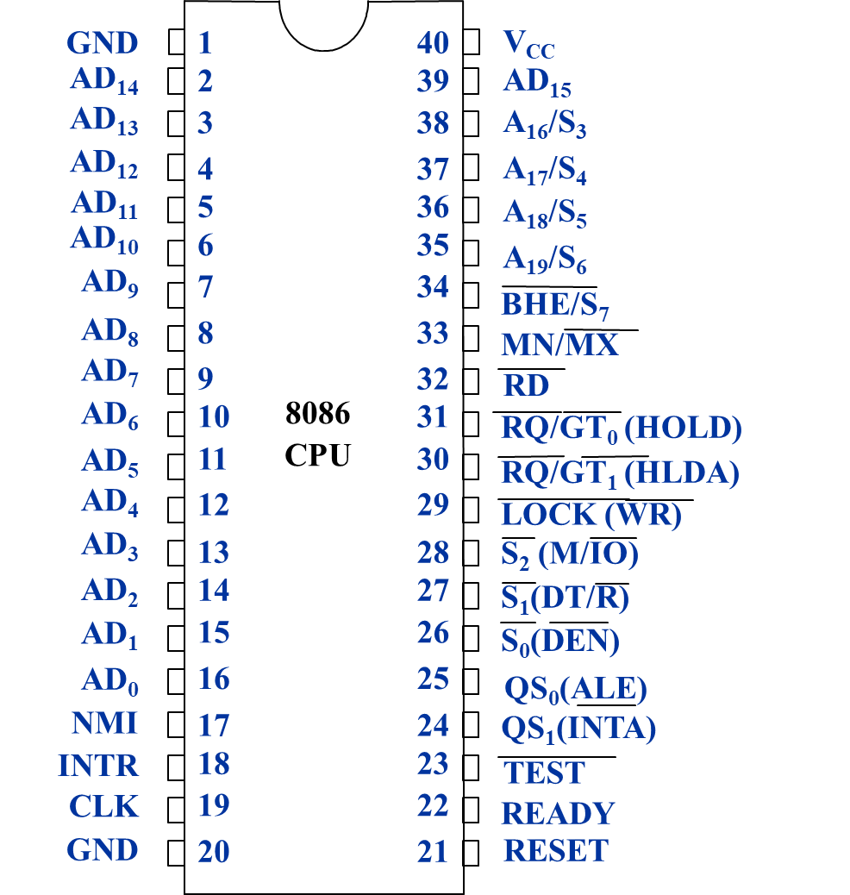
3 8086/8088微处理器结构
3.6 8086微处理器外部基本引脚与工作模式
8086采用双列直插式（Double In line Package，DIP）封装，具有40条引脚，使用+5V电源供电。
40引脚线
地址线
数据线
控制线
状态线
电源线
定时线
时钟频率有3种: 5MHz（8086）、8MHz（8086-1）和10MHz（8086-2）。其引脚信号如图3.13所示，括号内为最大模式时的引脚名称。

Slide 50
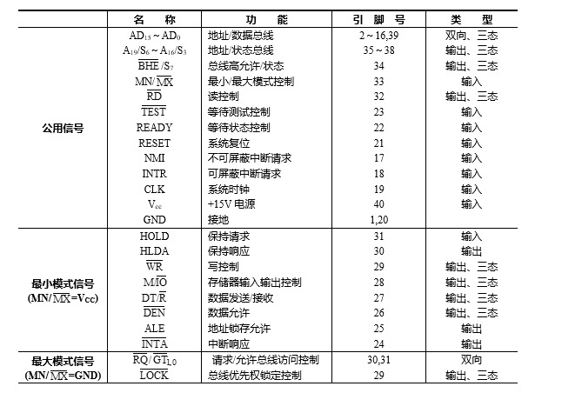
3 8086/8088微处理器结构
3.6 8086微处理器外部基本引脚与工作模式
表3.2 8086引脚信号定义

Slide 51
3 8086/8088微处理器结构
3.6 8086微处理器外部基本引脚与工作模式
3.6.2 两种模式下公用的引脚信号
所谓三态是指总线输出可以有三个状态：
高电平、低电平和高阻状态。
当处于高阻状态时，该总线在逻辑上与所有连接负载断开。
地址总线、数据总线、状态信号
（1）AD₁₅～AD₀ （2~16，39）
地址／数据复用总线；
双向、三态；
分时输出低16位地址信号及进行数据信号的输入/输出。
A15-A0：T1输出访问存储器或I/O的地址信息。
D15-D0：T2-T4输出与存储器和I/O设备交换数据信息。

Slide 52
3 8086/8088微处理器结构
3.6 8086微处理器外部基本引脚与工作模式
(2) A19/S6～A16/S3 (35~38)
地址／状态复用线；
输出、三态；
分时输出地址的高4位及状态信息。
A19-A16：T1输出访问存储器的20位地址的高4位地址A19-A16。
S6-S3： T2-T4输出CPU的工作状态。
其中S6为0用以指示8086当前与总线连通；
S5为1表明8086可以响应可屏蔽中断。
S4、S3共有四个组合状态，用以指明当前使用的段寄存器；
S₄
S₃
当前正在使用的段寄存器
0
0
ES
0
1
SS
1
0
CS或未使用任何段寄存器
1
1
DS

Slide 53
3 8086/8088微处理器结构
3.6 8086微处理器外部基本引脚与工作模式
(3)BHE/S7（34）
高8位数据总线有效/状态复用引脚；
三态输出；
表示高8位数据线D₁₅ ～ D₈上的数据有效和S₇ 状态信号；
T2-T4状态输出S7状态信号。 8086中无定义。
偶地址单元数据通过数据总线低8位传输。
奇地址单元数据通过数据总线高8位传输。
BHE A0 总线使用情况
0 0 从偶地址单元开始，在16位数据总线上进行字传送
0 1 从奇地址单元开始，在高8位数据总线上进行字节传送
1 0 从偶地址单元开始，在低8位数据总线上进行字节传送
1 1 无效

Slide 54
3 8086/8088微处理器结构
3.6 8086微处理器外部基本引脚与工作模式
2. 控制总线
（1）RD (32)
读信号；
三态输出；
低电平有效；
RD = 0，表示CPU正在读存储器或I/O端口。
(2) READY(22)
准备就绪信号;
输入;高电平有效。
READY=1，。若CPU在总线周期T3表示CPU访问的存储器或IO端口已准备好传送数据状态检测到READY=0，表示未准备好，CPU自动插入一个或多个等待状态TW，直到READY=1为止。

Slide 55
3 8086/8088微处理器结构
3.6 8086微处理器外部基本引脚与工作模式
(3) TEST (23)
测试信号，输入。
当CPU执行WAIT指令时，CPU每隔5个T状态进行一次测试；
当测试到TEST =1，则CPU 重复执行WAIT指令，即CPU处于空闲等待状态，
直到测试到TEST =0时，等待状态结束，CPU继续执行后续指令。
(4) RESET (21)
复位信号，输入，高电平有效。
RESET信号至少要保持4个时钟周期。
复位时：标志寄存器、IP、DS、SS、ES为0，CS=FFFFH，复位后CPU从FFFF0H处开始执行。

Slide 56
3 8086/8088微处理器结构
3.6 8086微处理器外部基本引脚与工作模式
(4) INTR (18)
可屏蔽中断请求信号；
输入，高电平有效。当
INTR=1，表示外设向CPU发出中断请求，CPU在当前指令周期的最后一个T状态去采样该信号，若此时，IF=1，CPU响应中断，执行中断服务程序。
(5) NMI (17)
不可屏蔽中断请求信号，
输入，上升沿触发。
该请求信号不受IF状态的影响，也不能用软件屏蔽，一旦该信号有效，则执行完当前指令后立即响应中断。

Slide 57
3 8086/8088微处理器结构
3.6 8086微处理器外部基本引脚与工作模式
(6) MN/MX (33)
工作模式选择信号；
输入。
MN/MX=1，表示CPU工作在最小模式系统；
MN/MX=0，表示CPU工作在最大模式系统。

Slide 58
3 8086/8088微处理器结构
3.6 8086微处理器外部基本引脚与工作模式
3. 其他信号
（1）VCC（40）GND（1，20）
电源、接地引脚
输入；
8086采用单一的+5V电源；
但有两个接地引脚。
(2) CLK（19）
时钟信号输入引脚。
要求时钟信号的占空比为33%；
即1/3周期为高电平，2/3周期为低电平。

Slide 59
3 8086/8088微处理器结构
3.6 8086微处理器外部基本引脚与工作模式
3.6.3 最小模式
最小模式——仅支持单处理器
主要需解决：
地址与数据的分离
地址锁存
电路实现方案
用3片8位的锁存器8282实现地址锁存。ALE为锁存控制信号，OE#≡0使锁存的地址直接输出；
用2片双向三态门8286用作数据总线驱动和隔离，DT//R作为方向控制，/DEN作为开门信号；
其他控制信号由8086直接产生。

Slide 60
8086最小工作模式下控制核心单元的组成
8086CPU
MN/MX
INTA
RD
CLK WR
READY M/IO
RESET
ALE
BHE
A₁₉-A₁₆
AD₁₅-AD₀
DEN DT/R
＋5V
CB
8284
时钟
发生器
地
A₁ ~ A₁₉
STB OE
8282
锁存器
AB
RESET
READY
读写控制
读写控制
读写控制
A₀
D15
~
D0
BHE
CSH
奇地址存储体
CSL
偶地址存储体
CS
I/O
接口
T
OE 8286
收发器
D₇ ~ D₀
DB
D₁₅ ~ D₈

Slide 61
3 8086/8088微处理器结构
3.6 8086微处理器外部基本引脚与工作模式
（1）时钟发生器
8086内没有时钟发生电路，8284就是供8086系列使用的单片时钟发生器。它由时钟电路、复位电路、准备就绪电路3部分组成。
时钟发生电路
X1,X2：外接石英晶体连接端
F/C：使用外振源还是由X1, X2端外接晶体振荡器，低电平时外接晶体振荡器。
CLK：时钟信号输出端，为振荡信号经3分频后产生。
PLCK：对CLK时钟信号二分频产生，占空比为1/2，供定时/计数器使用。

Slide 62
3 8086/8088微处理器结构
3.6 8086微处理器外部基本引脚与工作模式
时钟发生电路
CSYNC：时钟同步输入，为多个8284同步工作而设置
EFI：外振源输入端
OSC：晶振频率输出端，供显示器用
复位电路
RES:输入信号，用于产生使系统复位的输出信号RESET，一般来自电源电路。
RESET:输出信号，到CPU的RESET端
准备就绪电路
RDY1,RDY2：准备就绪输入信号，
AEN1,AEN2：用来决定对应的RDY信号生效与否，若有效使RDY1和RDY2产生REDAY信号，否则使CPU产生等待周期
ASYNC：准备就绪输入信号和时钟信号进行同步的方式选择输入端
REDAY：输出到CPU的准备就绪信号

Slide 63
3 8086/8088微处理器结构
3.6 8086微处理器外部基本引脚与工作模式
8284A的功能：
产生恒定的时钟信号，对准备好信号和复位信号进行同步；
外界控制信号RDY和RES可以在任何时候到来，8284A把它们同步在时钟下降沿时输出READY和RESET信号到CPU。

Slide 64
3 8086/8088微处理器结构
3.6 8086微处理器外部基本引脚与工作模式
(2) 地址锁存器：
Intel8282或74LS373
当地址锁存允许信号ALE被送到373的选通端G上时，373就锁存送到它的数据输入端的数据。
当把一个低电平有效的信号送给输出允许端OC(OE)时，373就把锁存的数据从数据输出端输出。

Slide 65
3 8086/8088微处理器结构
3.6 8086微处理器外部基本引脚与工作模式
(3) 双向总线驱动器
8088收发数据的负载能力是有限的。为了增加8088的负载能力，尤其是组建较大系统时，在8088和系统数据总线间需使用双向总线驱动器。用于双向总线驱动器的芯片有8286和74LS245。
G：控制驱动器A端和B端何时接通
DIR：当DIR输入高电平时。数据从A传到B；当DIR输入低电平时。数据从B传到A。

Slide 66
3 8086/8088微处理器结构
3.6 8086微处理器外部基本引脚与工作模式
2.最小模式下的引脚信号
（1）INTA （24）
中断响应；
输出；
当CPU响应INTR时，INTA=0，表示响应中断。
（2）ALE（25）
地址锁存允许信号；
输出；
高电平有效。
在任一总线周期的T1期间输出一个正脉冲，用于输出地址锁存信号。

Slide 67
3 8086/8088微处理器结构
3.6 8086微处理器外部基本引脚与工作模式
(3) DEN (26)
数据允许信号；三态、输出；
DEN通常作为数据收发器的选通信号；
仅当DEN=0时，才允许收发器收发数据。
(4) DT/R (27)
数据发送/接收信号；
三态、输出。
为提高CPU数据总线驱动能力，常常使用数据收发器（8286/8287）；
DT/R控制数据收发器的数据传送方向。
DT/R=1时，表示CPU输出（发送）数据；
DT/R=0时，表示CPU输入（接收）数据。

Slide 68
3 8086/8088微处理器结构
3.6 8086微处理器外部基本引脚与工作模式
(5) M/IO (28)
存储器或IO端口访问信号；三态、输出；
M/IO=1时，表示CPU当前正在访问存储器；
M/IO=0时，表示CPU当前正在访问I/O端口。
(6) WR (29)
写信号；
输出、三态；
低电平有效。
WR=0，表示CPU当前正在写存储器或 I/O 端口。
最小模式下，信号M/IO，RD，和WR组合起来决定了系统中数据传输的方式。
总线周期 | M/IO | DT/R | WR
存储器读 | 1 | 0 | 1
存储器写 | 1 | 1 | 0
I/O读 | 0 | 0 | 1
I/O写 | 0 | 1 | 0

Slide 69
3 8086/8088微处理器结构
3.6 8086微处理器外部基本引脚与工作模式
(7) HOLD (31)
总线请求；
输入；
用于其它主控器（处理器、DMA等）向本CPU 请求占用总线。
(8) HLDA (30)
总线请求响应，输出；
高电平有效；
表示CPU认可其他总线部件提出的总线占用请求，准备让出总线控制权。

Slide 70
3 8086/8088微处理器结构
3.6 8086微处理器外部基本引脚与工作模式
3.6.4 最大模式
在最小模式下，CPU必须配有8282、8284、8286才能构成整个微处理器系统，才能通过地址、数据、控制总线与外部设备联系，控制外设工作。
在最大模式下，除了上述还需要配置8288总线控制器，由8288对处理器发出的控制信号进行变换和组合，最终由8288产生总线控制信号，而不是由CPU直接产生。
有两个或两个以上的CPU，一个为主处理器8086/8088， 另一个为协处理器8087/8089。数值运算协处理器8087, 输入输出协处理器8089。

Slide 71
3 8086/8088微处理器结构
3.6 8086微处理器外部基本引脚与工作模式
1. 8086在最大模式下的典型配置
与最小模式系统相比较，主要区别是最大模式系统中增设了一个总线
控制器8288和一个总线仲裁器8289。
8086CPU输出的状态信号S2～S0同时送给8288和8289，由8288输出
8086CPU系统所需要的控制信号，以得到对存储器和I/O端口的读写信号
和对锁存器8282及对总线收发器8286的控制信号。
而8289总线仲裁器对系统中多个处理器提出共享总线资源的要求作出
裁决。因此，8086的最大模式系统由于8288和8289的存在，可以构成一个
多处理器系统。
在最大模式系统中，一般还有中断优先级管理部件，图中用8259A作
为中断优先级管理部件。系统所含设备较少时，也可省去。
在最大模式系统中，总线控制器8288的详细连接，见图3.17.

Slide 72
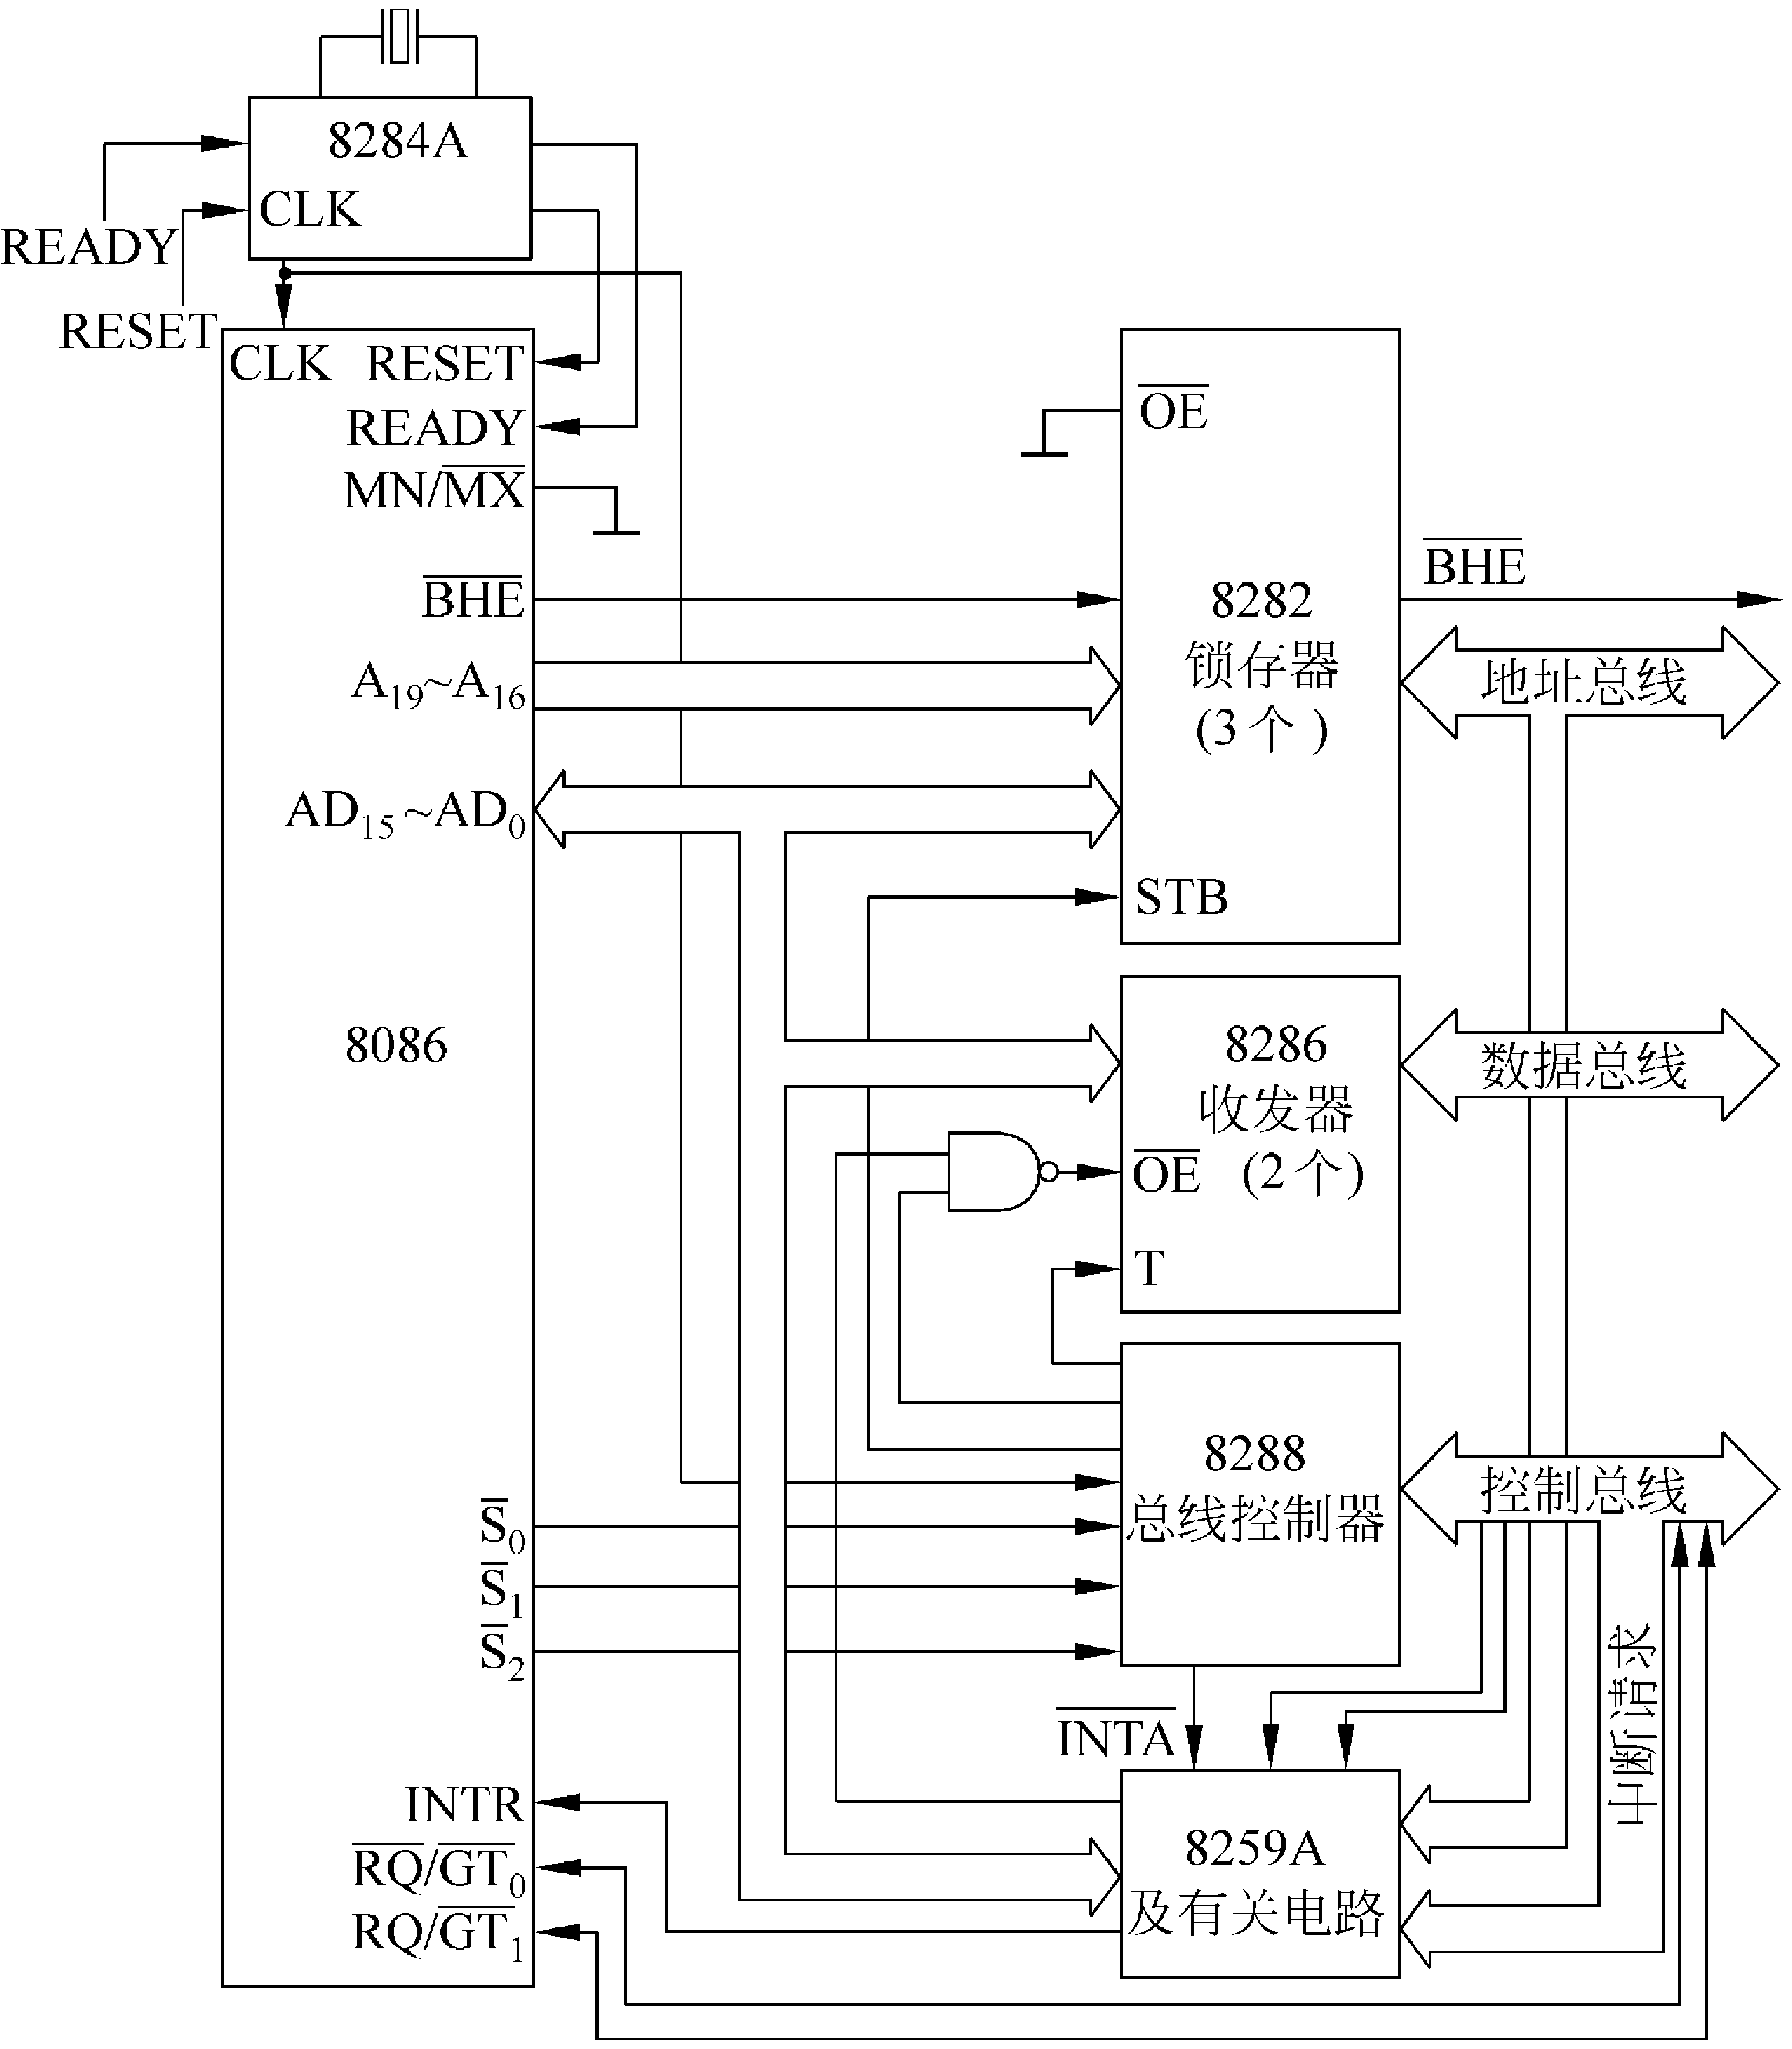
3 8086/8088微处理器结构
3.6 8086微处理器外部基本引脚与工作模式
8086在最模式下的典型配置

Slide 73
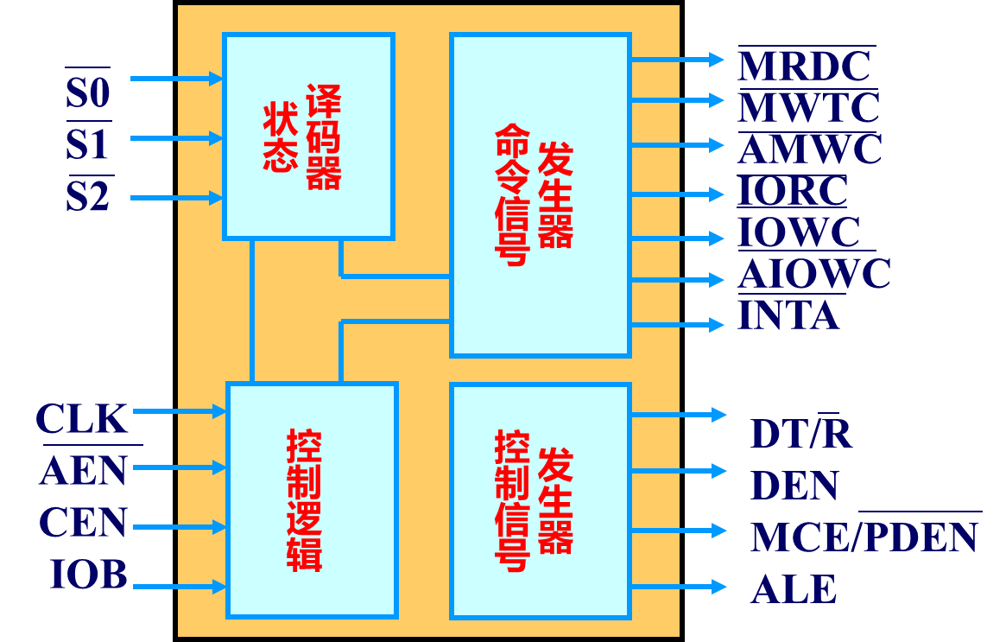
3 8086/8088微处理器结构
3.6 8086微处理器外部基本引脚与工作模式
(1) 8288总线控制器
当8088工作在最大组态方式时，就需要使用8288总线控制器来产生存储器和I/O端口读写操作的控制信号。
在最大组态的系统中，命令信号和总线控制所需要的信号都是8288根据8088提供的状态信号S0、S1、S2输出的。

Slide 74
3 8086/8088微处理器结构
3.6 8086微处理器外部基本引脚与工作模式
不同状态下8288对应的输出命令信号
0 0 0 中断响应
0 0 1 读I/O
0 1 0 写I/O
0 1 1 暂停
1 0 0 取指
1 0 1 读存储器
1 1 0 写存储器
1 1 1 无效
S₂ S₁ S₀
INTA
IORC
IOWC
AIOWC
MRDC
MRDC
MWTC
AMWC

Slide 75
3 8086/8088微处理器结构
3.6 8086微处理器外部基本引脚与工作模式
8288各输出命令信号的功能
INTA
用于输出中断响应
读I/O信号
写I/O信号
I/O写超前控制信号
读存储器信号
写存储器信号
存储器写超前控制信号
输出命令信号
IORC
IOWC
AIOWC
MRDC
MWTC
AMWC

Slide 76
3 8086/8088微处理器结构
3.6 8086微处理器外部基本引脚与工作模式
8288控制逻辑
8288的工作受输入控制信号控制，控制信号包括IOB、 、CEN和CLK，其功能是使8288与CPU保持同步工作。
AEN
8086控制逻辑

Slide 77
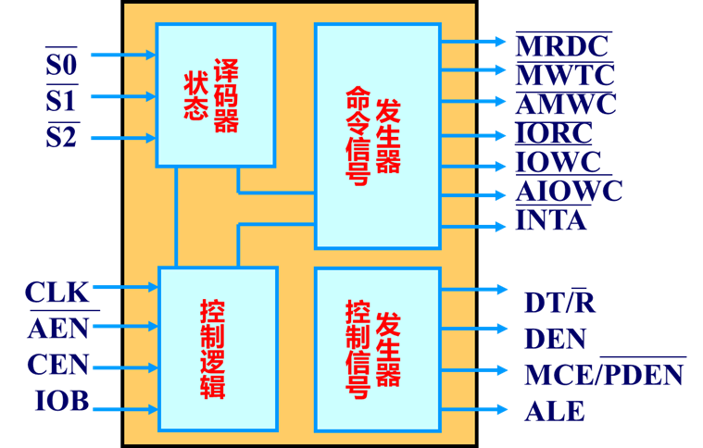
3 8086/8088微处理器结构
3.6 8086微处理器外部基本引脚与工作模式
IOB：总线工作方式信号，决定该8288的工作方式。
=0，系统总线工作方式
IOB
=1，I/O总线工作方式
AEN：
地址使能信号，当8288处于系统总线方式下（IOB=0），用于多总线同步。该信号保持低电平115ns后，8288开始输出控制信号。
CEN：8288片选有效信号，用于多片8288协调工作。
=1，该8288工作
CEN
=0，该8288不工作
CLK：时钟信号，通常由系统时钟提供，同步控制信号的节拍。

Slide 78
3 8086/8088微处理器结构
3.6 8086微处理器外部基本引脚与工作模式
8288输出控制信号
8288在进行总线读写控制中，需要提供相应的地址锁存、数据使能及方向控制等信号。8288提供的信号包括ALE、DEN、DT/R和MCE/PDEN。
ALE：地址锁存允许信号
DEN：数据使能信号
DT/ ：数据收发方向信号
R
MCE/ ：主设备使能/外设数据允许，复用信号
PDEN

Slide 79
3 8086/8088微处理器结构
3.6 8086微处理器外部基本引脚与工作模式
2. 最大模式8086CPU外部引脚
S₀,S₁,S₂(Bus Cycle Status)
总线周期状态信号,三态输出
它们提供当前总线周期中所进行的数据传输过程的类型。由总线控制器8288根据这些对存储器及I/O进行控制 .
QS₁,QS₀
指令队列状态,向外部输出.
用来表示CPU中指令队列当前的状态.编码如下:
QS₁ QS₂ | 含 义
0 0 | 无操作
0 1 | 从队列中取第一个字节
1 0 | 队列已空
1 1 | 从队列中取后续字节

Slide 80
3 8086/8088微处理器结构
3.6 8086微处理器外部基本引脚与工作模式
RQ/GT_{1 ，}RQ/GT₀ (Request/Grant)
请求/同意信号,双向,低电平有效.
输入时表示其它主控者请求使用总线
输出时表示CPU 对总线请求的响应信号
两条线可同时与两个主控者相连。但是GT₀的优先级比GT₁的高。
LOCK 封锁信号
● 三态输出,低电平有效.
● LOCK有效时表示CPU不允许其它总线主控者占用总线.
● 可防止8086在响应中断时总线被其它主控部件所占用，在中断过程
中，也自动变为低电平

Slide 81
3 8086/8088微处理器结构
3.7 8086微处理器的时序
8086的主要操作:
① 系统的复位和启动操作；
② 暂停操作；
③ 总线操作；
④ 中断操作；
⑤ 最小模式下的总线保持；
⑥ 最大模式下的总线请求/允许。

Slide 82
3 8086/8088微处理器结构
3.7 8086微处理器的时序
3.7.1系统的复位与启动
产生：RESET端上的高电平维持4个时钟周期，可使CPU复位。如果是初
次加电引起的复位，则要求维持不小于50us的高电平。
CPU复位：
PSW、DS、ES、SS、IP等寄存器，指令队列被清零。
CS寄存器设置为FFFFH。
注：由于复位后，IF=0，处关中断状态，所以在初始化程序中应开中断，使CPU可响应中断请求。
CPU重启：
复位信号RESET从高电平到低电平的跳变会触发CPU内部的复位逻辑
电路，当RESET由高电平变低电平7个机器周期后，CPU开始从FFFF0处执
行程序。

Slide 83
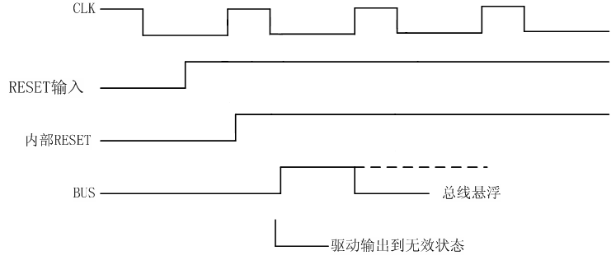
3 8086/8088微处理器结构
3.7 8086微处理器的时序
①外部RESET变为高电平
②CLK上升沿，内部RESET有效
③总线复位
④总线悬浮，直到复位结束
复位操作时序图
复位时总线状态
地址线为高阻态，直到RESET变为低电平，开始从FFFF0H单元取指令；
ALE、HLDA等信号为低电平（无效）；
一些信号呈高阻态。

Slide 84
3 8086/8088微处理器结构
3.7 8086微处理器的时序
8086的复位操作
通过RESET引脚信号执行，至少维持4个时钟周期高电平，初次加电不少于50μs。
复位后各寄存器值
标志寄存器 | 清零
IP | 0000H
CS | FFFFH
DS | 0000H
SS | 0000H
ES | 0000H
指令队列 | 空
其它寄存器 | 0000H

Slide 85
3 8086/8088微处理器结构
3.7 8086微处理器的时序
3.7.2最小模式系统总线周期时序
3. T₃ 状态：
① 存储器或I/O端口将
数据送AD₀ ~AD₇总线
②若数据未准备就绪 ，
则通过 8284 经CPU的
READY线送低电平信号
③ T₃ 的下降沿，采样
READY 引脚电平，若
是低电平，需插入T_{W}
等待状态。
④在每个T_{W} 状态的下
降沿采样READY引脚
电平，直到数据就绪。
1. T₁ 状态：
① T₁ 前沿之后，使
= 0 ，访问存储器
= 1 ，访问I/O端口
②送地址信号 AD₁₉₋₀ ，
输出ALE正脉冲信号
下降沿锁存地址。
A₁₅~ A₈ 始终为高8位
地址。
③ 送 = 0 ，
8286工作在接收状态
（读数据）。
4. T₄ 状态：
T₄ 状态的下降沿，
CPU从AD₀ ~AD₇数
据总线上读取数据 。
， 引脚
上控制信号复位。
③ S₃ ~S₆状态线复位。
T ₂ 状态：
①AD₀~AD₇线地址信号
消失，处于浮空状态，
作为输入数据的过渡期
A₁₆~A₁₉变为状态S₃ ~S₆
② 在T₂ 前沿 ， = 0
低电平有效，打开存储
器或I/O端数据缓冲器
= 0 ， 作为
8286的选通信号， 开
启8286数据收发器。
1. 8086最小模式存储器和I/O读总线周期
T₁ T₂ T₃ T_{W} T₄
CLK
≈
高为读I/O，低为读存储器
A₁₉/S₆
~A₁₆/S₃
地址输出
状态输出
A₁₅ ~A₈
地址输出
AD₁₅ ~AD₀
地址输出
数据输入
ALE

Slide 86
3 8086/8088微处理器结构
3.7 8086微处理器的时序
T ₂ 状态：
① AD₀ ~ AD₇地址信号
消失，立即将要输出的
数据送AD₀ ~ AD₇ 总线
A₁₆~A₁₉变为状态S₃ ~S₆
② 在T₂ 前沿 ， = 0
低电平有效，打开存储
器或I/O端数据缓冲器
= 0 ， 作为
8286的选通信号， 开
启8286数据收发器。
1. T₁ 状态：
① T₁ 前沿之后，使
= 0 ，访问存储器
= 1 ，访问I/O端口
②送地址信号 AD₁₉₋₀ ，
输出ALE正脉冲信号
下降沿锁存地址。
A₁₅~ A₈ 始终为高8位
地址。
③ 送 = 1 ，
8286工作在发送状态
（写数据）。
4. T₄ 状态：
T₄ 状态的下降沿，
存储器或I/O端口完成
从AD₀ ~AD₇数据总
线上读取数据 。
， 引脚
上控制信号复位。
③ S₃ ~S₆状态线复位。
3. T₃ 状态：
① 存储器或I/O端口接受AD₀ ~AD₇上的数据
②若来不及接受数据 ，
则通过 8284 经CPU的
READY线送低电平信号
③ T₃ 的下降沿，采样
READY引脚电平，若
是低电平，需插入T_{W}
等待状态。
④在每个T_{W} 状态的下
降沿采样READY引脚
电平，直到就绪。
2. 8086最小模式存储器和I/O写总线周期
T₁ T₂ T₃ T_{W} T₄
CLK
≈
高为写I/O，低为写存储器
A₁₉/S₆
~A₁₆/S₃
地址输出
状态输出S₃ ~ S₆
A₁₅ ~A₈
地址输出
AD₇ ~AD₀
地址输出
数据输出
ALE

Slide 87
3 8086/8088微处理器结构
3.7 8086微处理器的时序
3.总线保持请求和总线授权时序
当系统中CPU之外的总线主设备（例如DMA）需要占用总线时，向CPU发出一个总线保持请求信号HOLD，该信号可能与时钟信号不同步。
CPU在每个时钟周期的上升沿检测到该信号时，在当前总线周期的T4后或下一个总线周期的T1后，CPU发出HLDA信号，并让出总线。

Slide 88
3 8086/8088微处理器结构
3.7 8086微处理器的时序
3.7.3 最大模式系统总线周期时序
1. 8086最大模式存储器和I/O读总线周期
1. T₁ 状态：
① T₁ 状态的下降沿，发
出状态信号 ~ 。
经Intel 8288 译码形成
、 、 、
ALE、DEN等控制信号。
②送出地址信号 AD₁₉₋₀ ，
输出ALE正脉冲信号，在
ALE 的下降沿锁存地址。
③送出 = 0 ， 8286工
作在接收状态（读数据）
3. T₃ 状态：
① 存储器或I/O端口将
数据送AD₀ ~AD₁₅总线
② ~ 变为高电平。
③ 若数据未准备就绪 ，
则通过 8284 经CPU的
READY线送低电平信号
经T₃ 的下降沿采样引脚
电平，插入T_{W}等待状态。
④在每个T_{W} 状态的下
降沿采样READY引脚
电平，直到数据就绪。
4. T₄ 状态：
T₄ 状态的下降沿，
CPU从AD₀ ~AD₁₅数
据总线上读取数据 。
各引脚上控制信号
复位，准备下一个
总线周期。
③ S₃ ~S₆ 状态线复位。
T ₂ 状态：
① AD₀ ~ AD₁₅ 地址信号 消
失，处于浮空状态，
作为输入数据的过渡期
A₁₆~A₁₉变为状态S₃ ~S₆。
② 低有效访问存储器
低有效访问I/O端口
DEN 为高电平有效 ，
作为8286的选通信号，
开启8286数据收发器。
T₁ T₂ T_{3 、} T_{W} T₄
CLK
QS₀ ,QS₁
A₁₉/S₆~A₁₆/S₃
地址输出
状态输出S₇~S₃
输出
READY
AD₁₅ ~AD₀
地址输出
数据输入
ALE
8288
输出
DEN

Slide 89
3 8086/8088微处理器结构
2. 8086最大模式存储器和I/O写总线周期
1. T₁ 状态：
① T₁ 状态的下降沿，发
出状态信号 ~ 。
经Intel 8288 译码形成
、 、
、 ALE 、
DEN 等控制信号。
②送出地址信号 AD₁₉₋₀ ，
输出ALE正脉冲信号，在
ALE 的下降沿锁存地址。
③送出 = 1 ， 8286工
作在发送状态（写数据）
T ₂ 状态：
① AD₀ ~ AD₁₅ 地址信号 消
失，立即将要输出的数据
送AD₀ ~ AD₁₅ 数据总线。
A₁₆~A₁₉变为状态S₃ ~S₆。
② 存储器写
超前写控制信号；
I/O端口写
超前写控制信号；超前写
控制信号超前一个时钟周
期发出。
DEN 为高电平有效 ，
作为8286的选通信号。
3. T₃ 状态：
① 存储器或 I/O 端口接受
AD₀ ~AD₁₅总线上的数据
② ~ 变为高电平。
③若来不及接受数据 ，
则通过 8284 经CPU的
READY线送低电平信号，
经T₃ 的下降沿采样引脚
电平，插入T_{W}等待状态。
④在每个T_{W} 状态的下降沿
采样READY引脚 电平，
直到数据就绪。
4. T₄ 状态：
T₄ 状态的下降沿，
存储器或I/O端口
从AD₀ ~AD₁₅数据
总线上读取数据 。
各引脚上控制信号
复位，准备下一个
总线周期。
③ S₃ ~S₆ 状态线复位。
T₁ T₂ T_{3 、} T_{W} T₄
CLK
QS₀ ,QS₁
A₁₉/S₆~A₁₆/S₃
地址输出
状态输出S₇~S₃
输出
READY
AD₁₅ ~AD₀
地址输出
数据输出
ALE
8288
输出
DEN

Slide 90
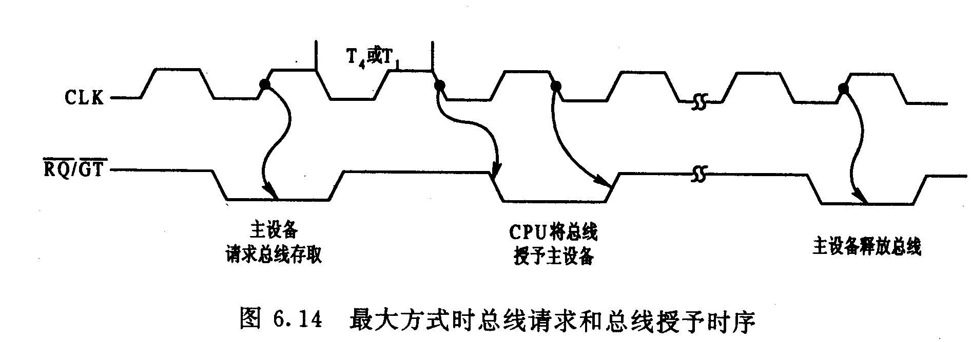
3 8086/8088微处理器结构
3.7 8086微处理器的时序
3.总线保持请求和总线授权时序
以下情况下，CPU在当前总线周期开始时发出总线授予信号：
（1）CPU前一次总线传送不是对奇地址单元读或写一个字的低位字节；
（2）前一个总线周期内未出现中断响应的第1个负脉冲；
（3）不再执行带LOCK前缀的指令。

Slide 91
3 8086/8088微处理器结构
3.8 例题解析
1．8086 CPU在内部结构上由哪几部分组成?其功能是什么?
【解析】
8086的内部结构分成两部分总线接口部件BIU和执行部件EU。
总线接口部件BIU，负责控制存储器与I/O端口的信息读写，包括指令获取与排队、操作数存取等。
执行部件EU负责从指令队列中取出指令，完成指令译码与指令的执行。

Slide 92
2．8086的BIU由哪几部分组成?其功能是什么?
【解析】
8086的总线接口部件主要由下面几部分组成：4个段寄存器CS/DS/ES/SS，用于保存各段地址；一个16位的指令指针寄存器IP，用于保存当前指令的偏移地址；一个20位地址加法器，用于形成20位物理地址；指令流字节队列，用于保存指令；存储器接口，用于内总线与外总线的连接。

Slide 93
3．8086的EU由那几部分组成?有什么功能?
【解析】
8086的执行单元部件主要由下面几部分组成：控制器、算术逻辑单元、标志寄存器、通用寄存器组。
(1)控制器：从指令流顺序取指令、进行指令译码，完成指令的执行等。
(2)算术逻辑单元ALU：根据控制器完成8/16位二进制算数与逻辑运算。
(3)标志寄存器：使用9位，标志分两类。其中状态标志6位，存放算数逻辑单元ALU运算结果特征；控制标志3位，控制8086的3种特定操作。
(4)通用寄存器组：用于暂存数据或指针的寄存器阵列。

Slide 94
4．说明标志位中溢出位与进位标志位的区别。
【解析】
进位标志位CF是指两个操作数在进行算术运算后，最高位（8位操作为D7位，16位操作为D15位）是否出现进位或借位的情况，有进位或借位，CF置“1”，否则置“0”。
溢出位OF是反映带符号数（以二进制补码表示）运算结果是否超过机器所能表示的数值范围的情况。8086中的数据用补码表示，对于8位的字节运算，数值范围为-128~+127；对于16位的字运算，数值范围为-32768~+32767。若超过上述范围，则称为“溢出”，OF置“1”。
溢出和进位是两个不同的概念，某些运算结果，有“溢出”不一定有“进位”，反之，有“进位”也不一定有“溢出”。

Slide 95
5．存储器物理地址为400A5H～400AAH的单元中，有6个字节的数据分别为11H，22H，33H，44H，55H，66H，若当前(DS)=4002H，请说明它们的偏移地址值。如果要从存储器中读出这些数据，需要访问几次存储器，各读出哪些数据？
【解析】
这个题目考查重点是规则字和非规则字的应用。
由于：
物理地址=400A5H=段地址*16+偏移地址=40020H+偏移地址
偏移地址=400A5-40020=85H
若以最少访问次数而言，可以如下操作：从奇地址400A5H中读出1个字节11H；从偶地址开始400A6H、400A7H两个单元读出2个字3322H；从偶地址400A8H、400A9H两个单元读出1个字5544H；从偶地址400AAH中读出1个字节66H。最少读4次。

Slide 96
6．8086被复位以后，有关寄存器的状态是什么？微处理器从何处开始执行程序？
【解析】
标志寄存器、IP、DS、SS、ES和指令队列置0，CS置全1(FFFFH)。
处理器从FFFF0H存储单元取指令并开始执行。

Slide 97
7．8086为什么采用地址/数据引线复用技术？
【解析】
考虑到芯片成本和体积，8086采用40根引线的封装结构。
由于40条根线无法直接引出8086的全部20位地址、16位数据、诸多控制信号和状态信号，因此采用地址/数据线复用引线方法解决这一矛盾。
从逻辑角度来看，地址与数据信号不会同时出现，二者可以分时复用同一组引线。

Slide 98
8．8086CPU形成总线数据时，为什么要对部分地址线进行锁存？用什么信号控制锁存？
【解析】
为了确保CPU对存储器和I/O端口的正常读/写操作，要求地址和数据同时出现在地址总线和数据总线上。
但8086CPU中AD0~AD15总线是地址/数据分时复用的，即在总线周期的T1状态传送出地址信息，T3状态传送数据；因此借由8086CPU送出的ALE高电平锁存信号，将在T1状态传送出的地址信息存于锁存器中。

Slide 99
9．8086构成系统时存储器分为哪两个存储体？它们如何与地址、数据总线连接？
【解析】
8086构成系统分为偶地址存储体和奇地址存储体。
偶地址存储体：连接D7～D0，A0=0时选通；
奇地址存储体:连接D15～D8， BHE=0，A0=1时选通。

Slide 100
10．8086CPU读/写总线周期各包含多少个时钟周期？什么情况下需要插入TW等待周期？应插入多少个TW，取决于什么因素？什么情况下会出现空闲状态Ti？
【解析】
8086CPU读/写总线周期包含4个时钟周期。
当CPU与慢速的存储器或外设I/O端口交换信息，系统中就要用一个电路来产生READY信号，并传递给CPU的READY引脚。
CPU在T3状态的下降沿对READY信号进行采样。如果READY信号是无效信号，那么，就会在T3之后插入等待状态TW。插入TW的个数取决于CPU接收到高电平READY信号的时间。
CPU在不执行总线周期时，总线接口部件就不和总线打交道，此时，进入总线空闲周期。

Slide 101
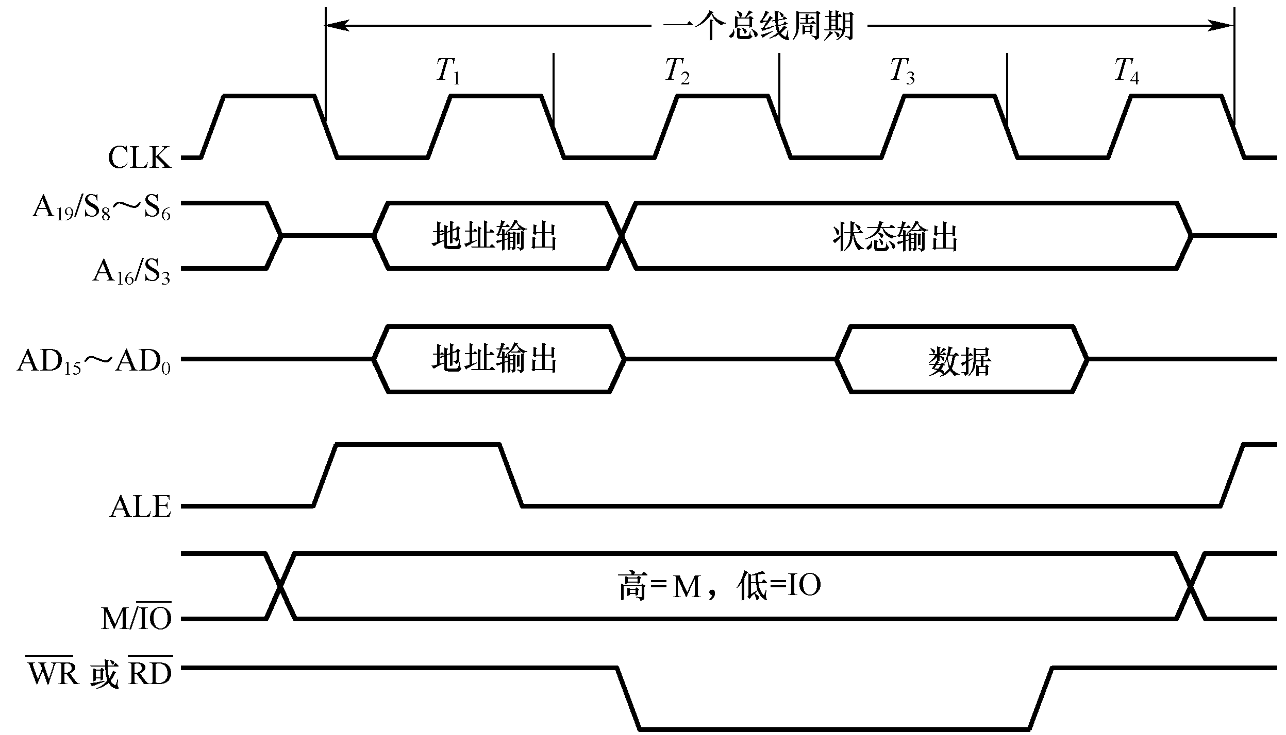
11.图3.25是8086最小模式下总线操作时序图，请结合该图说明各个引脚信号。

